Slide 1
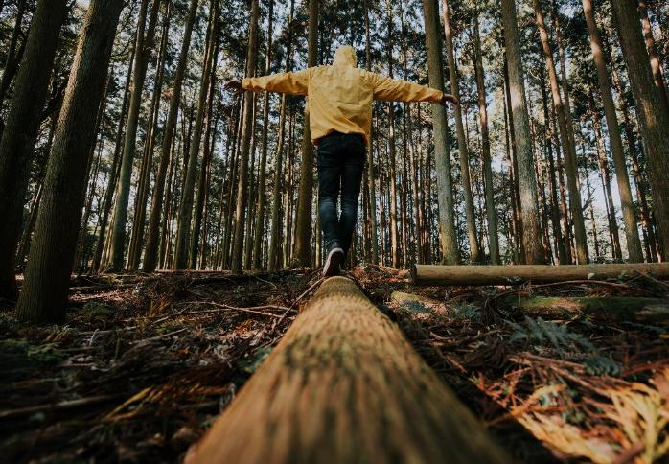

MODUL 2
RESILIENS
www.planet-pulse.eu

Slide 2
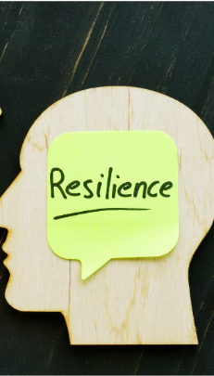


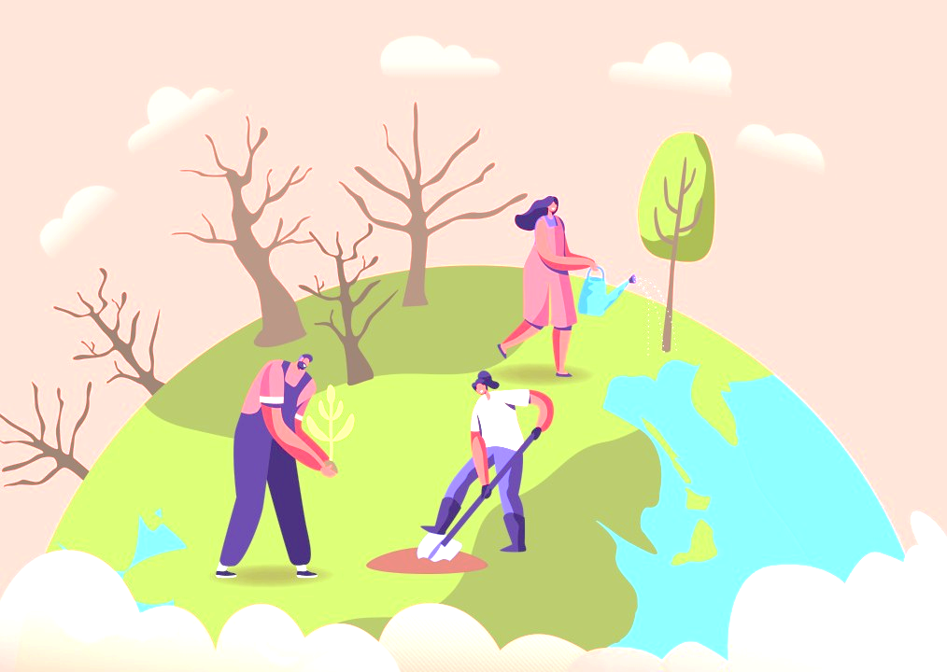
02
Side 11
HVORFOR MOTSTANDSDYKTIGHET ER VIKTIG
INNHOLD
01
03
Side 4
Side 22
DEFINISJON AV RESILIENS
HVA GJØR OSS MOTSTANDSDYKTIGE?

Slide 3
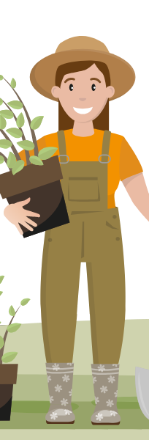

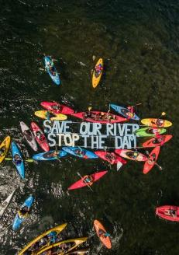
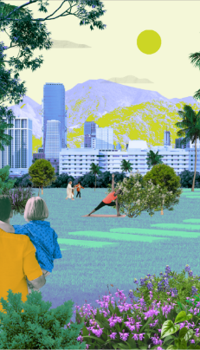
04
Side 37
PRAKTISKE VERKTØY
05
Side 51
RESILIENS I PRAKSIS

Slide 4
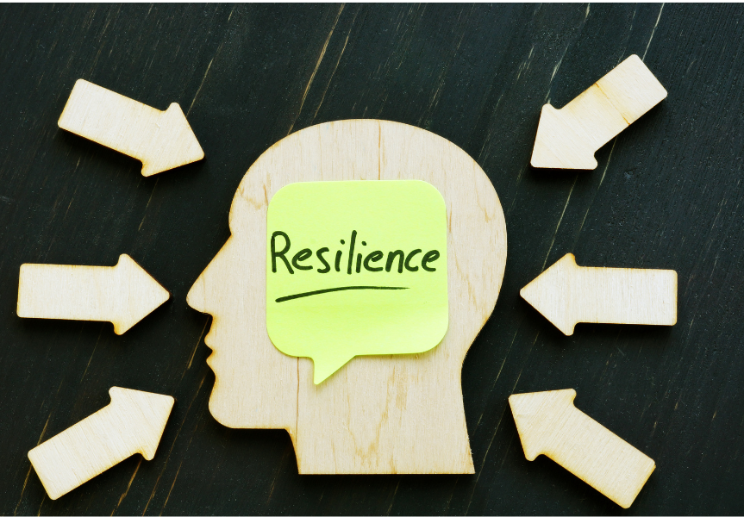

01
DEFINISJON AV MOTSTANDSDYKTIGHET

Slide 5

I sin grunnleggende form er motstandskraft evnen til ikke bare å tåle stress og motgang, men også til å tilpasse seg, vokse og til og med trives når man står overfor livets utfordringer.
.
1.1
Viktige aspekter ved klimaresiliens:
Gjelder samfunn, økosystemer og politiske overbevisninger
Går utover overlevelse – inkluderer vekst og transformasjon
Innebærer tilpasning til stress og forstyrrelser
Utvikling av verktøy, både interne og kollektive – for å reagere effektivt på klimapåvirkninger
Definisjon av resiliens i sammenheng med klimaendringer

Slide 6
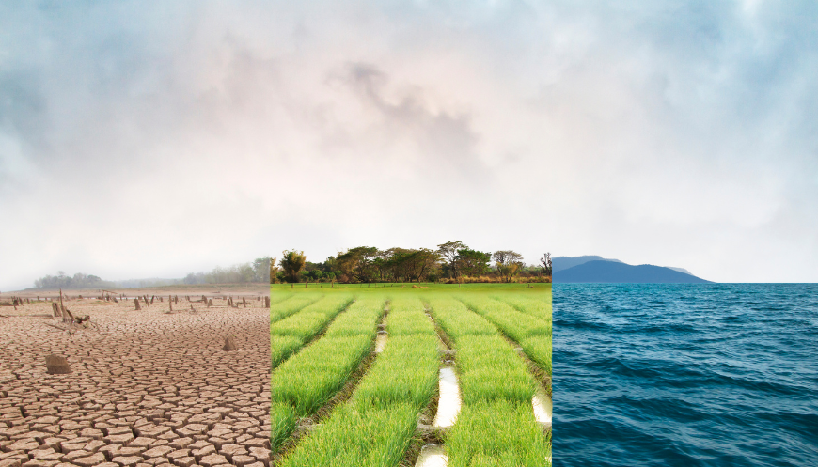
Vi står overfor usikkerhet – ekstremvær, samfunnsendringer, miljøangst.
Klimaturbulens er den nye normalen. Hete-bølger, stormer og langsomme endringer (som tap av biologisk mangfold) forstyrrer vårt daglige liv, økonomien og vår mentale helse.
Motstandskraft hjelper oss å takle, tilpasse oss og støtte hverandre på lang sikt.
1.2
Klimatilpasning

Slide 7

Hvilke klimakonsekvenser har du personlig merket?
Ekstrem varme, stormer, problemer i forsyningskjeden, miljøangst eller noe annet?

Slide 8
Klimaendringene kan utløse følelser som:
Dyp sorg
Angst
Overveldelse
Å utvikle mental motstandskraft kan hjelpe oss med å:
Å erkjenne disse følelsene — uten å la oss overvelde av dem
Holde oss engasjerte
Bevare håpet
Fortsette å handle på en meningsfull måte — selv når veien videre føles uklar
1.3
Psykisk motstandskraft
Den psykologiske og emosjonelle styrken som lar oss holde oss på jorda i møte med usikkerhet, tap og forandring.

Slide 9
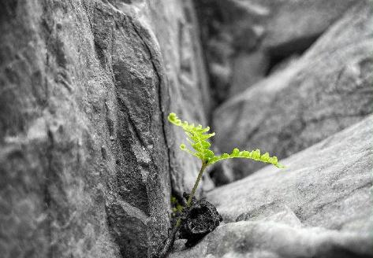
Motstandskraft betyr ikke å unngå stress helt og holdent, og ettersom klimaendringene medfører uunngåelige stressfaktorer som rammer på globalt plan, er det faktisk svært vanskelig å unngå dem.
Det viktigste er hvordan vi reagerer – å møte disse utfordringene uten å bli overveldet eller lammet.
Å være utsatt for stressfaktorer over lang tid uten å ha resiliens mot dem, kan føre til ting som:
Utbrenthet
Depresjon
Svekket kognitiv funksjon
Foto av Rawan Ahmed på Unsplash

Slide 10
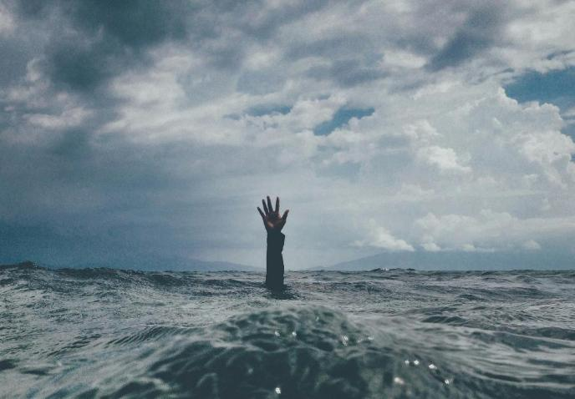
«Klimaendringene kan føre til både ytre påkjenninger – som ekstremvær og tvangsflytting – og indre påkjenninger, som frykt, skyldfølelse og hjelpeløshet.»
Foto av nikko macaspac på Unsplash

Slide 11
02
HVORFOR MOTSTANDSDYKTIGHET ER VIKTIG

Slide 12
Det er viktig å vite hva som utløser reaksjoner hos oss
I de to neste underkapitlene vil du først lære:
Hva forstyrrer oss? Å gjenkjenne stressfaktorene
Hvilke typer endringer som skjer i miljøet rundt oss, hvordan de manifesterer seg og påvirker oss.
Å oppdage klimastressfaktorer, identifisere raske og langsomme forstyrrelser i din egen region og hvordan de påvirker psykisk, sosialt og kulturelt velvære.

Slide 13
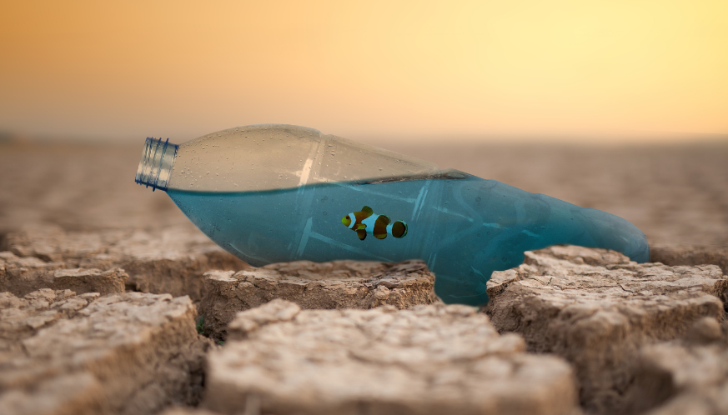
Plutselige sjokk: flom, branner, hetebølger
Gradvise endringer: tørke, tap av biologisk mangfold, økende kostnader
Ringvirkninger: Tap av hjem, vann, avlinger, skade på kultur
(f.eks. lokal mat, håndverk), emosjonell og sosial belastning
2.1
Hva forstyrrer oss?
«Har du, eller noen du kjenner, opplevd en 'klimaforstyrrelse'?
Hva endret seg etterpå?»

Slide 14
Klimaendringene medfører både ytre stressfaktorer – som ekstremvær og fordrivelse – og indre, som frykt, skyldfølelse og hjelpeløshet.
2.2 Å gjenkjenne stressfaktorene
Å erkjenne og sette ord på disse følelsene er det første skrittet mot resiliens. Når vi anerkjenner det vi opplever i stedet for å undertrykke det, skaper vi rom for å reagere gjennomtenkt.
Dette hjelper oss å forstå:
Hva vi KAN kontrollere
Hva vi IKKE KAN
Hvor våre handlinger kan ha STØRST INNFLYTELSE

Slide 15

«Klimaendringene er et felles anliggende, og selv om ingen enkeltperson kan bære hele byrden alene, har hver og en av oss en rolle å spille.»
Men ved å identifisere våre personlige og profesjonelle roller kan vi:
Tilpasse innsatsen vår til formålet
Unngå å bli overveldet av
omfanget av krisen.
Foto av Jens Johnsson

Slide 16
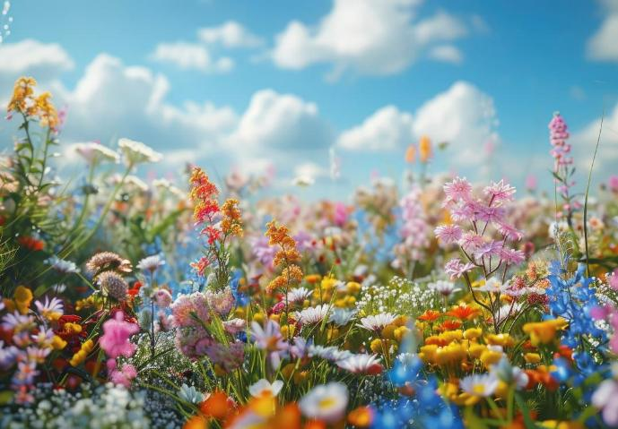
«Til syvende og sist er det ikke det samme å overleve som å trives.
Motstandskraft er det som hjelper oss å gå videre fra å bare overleve, mot meningsfulle handlinger og velvære.»
Kilde

Slide 17
Ta grep!
Når du er klar over dette, kan du begynne å tilpasse livet ditt. De to neste underkapitlene forklarer:
Å bygge motstandskraft Dimensjoner ved motstandskraft
Lær hva resiliens er, hvilke ulike dimensjoner den har og hvordan du kan dra nytte av hvert aspekt.
Trinnvise tiltak for å bygge motstandskraft.

Slide 18
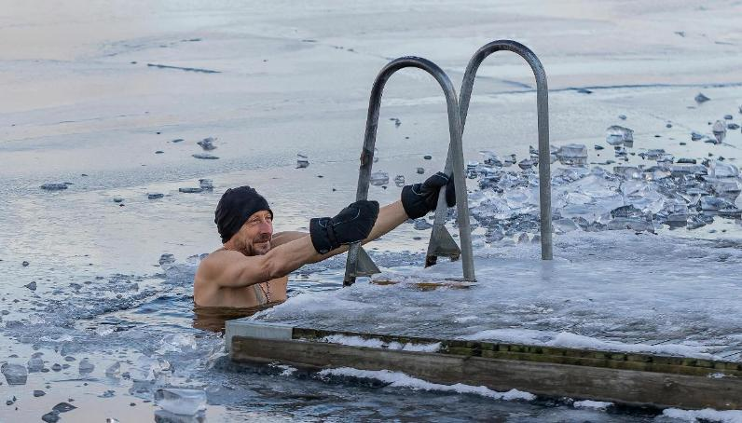
1. Du kan ikke bygge motstandskraft ved å prøve å undertrykke det du opplever.
2. Hvis noen ber deg om ikke å tenke på noe, blir den tanken ofte enda mer til stede i tankene dine.
3. Dette gjelder spesielt når det kommer til dagligdagse realiteter som de synlige konsekvensene av klimaendringene.
2.3
Oppbygging av motstandskraft

Slide 19
4. Enten det dreier seg om ekstremvær, stigende havnivå eller endringer i lokale økosystemer – disse hendelsene er en del av hverdagen for mange mennesker.
6. Psykologisk sett gjør forsøket på å blokkere vanskelige tanker dem ofte mer påtrengende.
5. Å ignorere dem øker bare stresset og bevisstheten, i stedet for å hjelpe en med å takle situasjonen.
«Motstandskraft oppstår når man møter disse realitetene, bearbeider dem og finner måter å tilpasse seg og reagere på.»

Slide 20
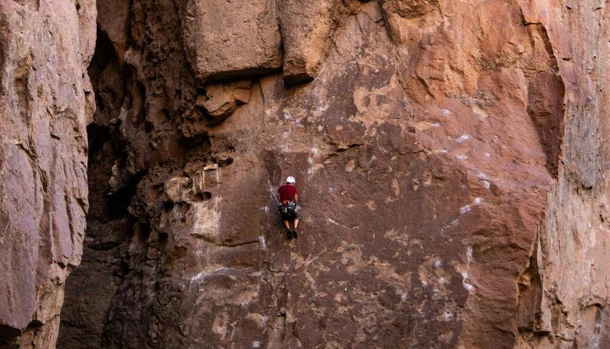
Resiliens har ulike sider:
Emosjonell resiliens: Håndtering av frykt, sorg, usikkerhet
Fysisk resiliens: Å være forberedt (matlaging, førstehjelp, grunnleggende verktøy)
Kulturell resiliens: Å holde tradisjoner i live, dele kunnskap
Sosial resiliens: Sterke nettverk, solidaritet, omsorg i fellesskapet
2.4 Dimensjoner ved resiliens
Foto av Nicolas Diaz

Slide 21
Oppgave (2 minutter)
Reflekter:
Tenk på en gang du sto overfor en personlig utfordring.
Hva hjalp deg å komme gjennom den?

Slide 22

03
HVORFOR ER VI MOTSTANDSDYKTIGE?

Slide 23
To typer motstandskraft:
Individuell motstandskraft Kollektiv motstandskraft
• Kollektiv evne til å forberede seg, reagere og komme seg etter en krise
• Bygget på tillit, felles verdier, lokal kunnskap og samarbeid
• Eksempler: felleshager, gjensidige hjelpegrupper, tradisjonell gjenoppbygging etter katastrofer
• Din mentale og emosjonelle styrke til å takle endringer
• Evnen til å takle stress, tilpasse seg nye forhold og ta vare på ditt eget velvære
• Omfatter praksis som mindfulness, hvile, sunne rutiner og følelsesuttrykk

Slide 24

Hva er individuell motstandskraft?
En motstandsdyktig person er en som:
Er mindre utsatt for å oppleve overveldende negative følelser
Tar imot utfordringer
Opprettholder sterke sosiale bånd
Det er imidlertid vanskeligere å forbli resiliens når man står overfor utfordringer på globalt nivå (f.eks. klimaendringer, pandemier, krig).
3.1 Individuell motstandskraft

Slide 25
Så hvordan kan vi bygge personlig motstandskraft?
Det kommer an på den enkelte. Det finnes ingen universalløsning.
Finn ut hva som fungerer for deg – og øv på det regelmessig.
Mentale strategier:
Meditasjon
Pusteøvelser
Dagbokskriving
Handlingsbaserte strategier:
Fysisk aktivitet (idrett, gåturer, dans)
Praktiske oppgaver (håndverk, hagearbeid, reparasjoner)

Slide 26
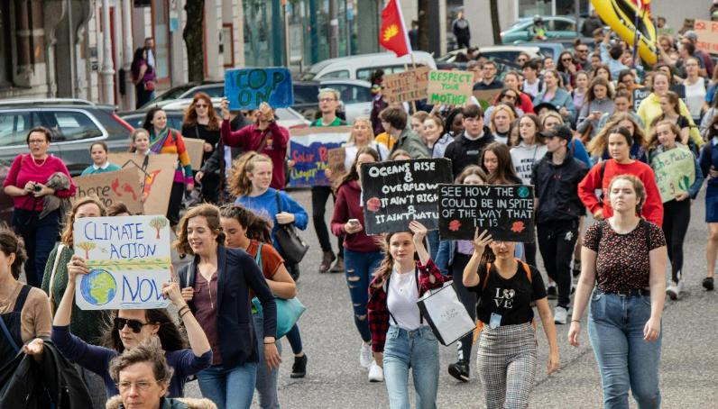
3.2 Kollektiv motstandskraft
Hvorfor er fellesskap viktig?
Vi er ikke ment å møte utfordringer alene.

Slide 27
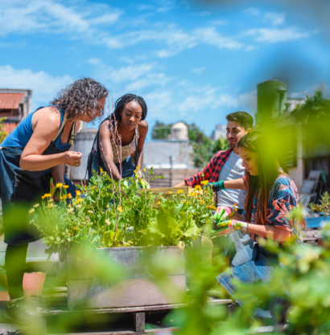
Samfunnets rolle i å bygge motstandskraft
Kollektiv motstandskraft er en gruppes evne til å tilpasse seg og komme seg på beina igjen sammen.
Den bygges opp gjennom:
Tillit
Samarbeid
Felles mål
Samfunn som er knyttet sammen – gjennom relasjoner, felles arenaer eller felles mål – er bedre i stand til å støtte hverandre i kriser.

Slide 28
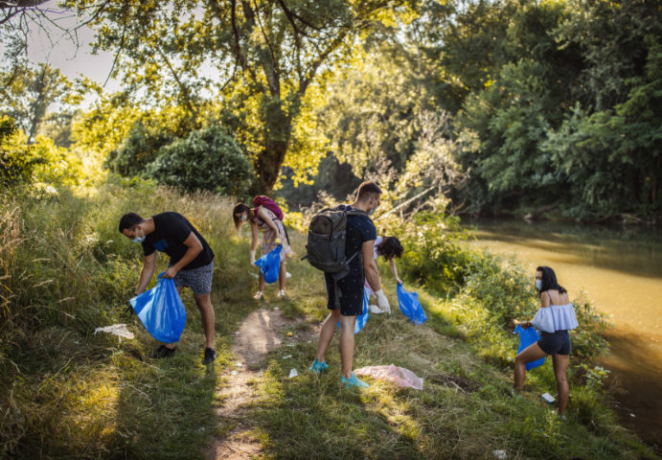
Hvordan ser det ut i hverdagen?
Naboer som hjelper til under en flom
En lokal gruppe som tilbyr psykisk helsehjelp
Barnevakt for en venns barn
Å mate naboens katt mens de er bortreist
Kulturelle arrangementer som skaper en følelse av tilhørighet
Kilde

Slide 29

Sammen er vi sterkere.
Når mennesker føler seg sett, støttet og tilknyttet, kommer de seg bedre etter kriser og stress.

Slide 30
Oppgave (2 min)
Tenk på 2–3 fellesskap du er en del av:
(f.eks. nabolaget, ungdomsgruppen, foreningen, menigheten, nettgruppen…)
Å skape rom der folk kan møtes, dele erfaringer og tilby støtte bidrar til å bygge emosjonelle og praktiske sikkerhetsnett som kommer alle til gode.
Resiliens handler ikke bare om «meg» – det handler også om «oss».

Slide 31
Økosystemer gjennomgår sykluser av:
Vekst
Forstyrrelse
Gjenoppretting
Transformasjon
3.3
Naturens sykluser og lærdommer
Eksempler:
Skogene vokser opp igjen etter skogbranner
Elver endrer løp for å tilpasse seg terrenget
Dyr utvikler seg for å overleve i skiftende miljøer
Naturen = den ultimate læreren i motstandskraft

Slide 32
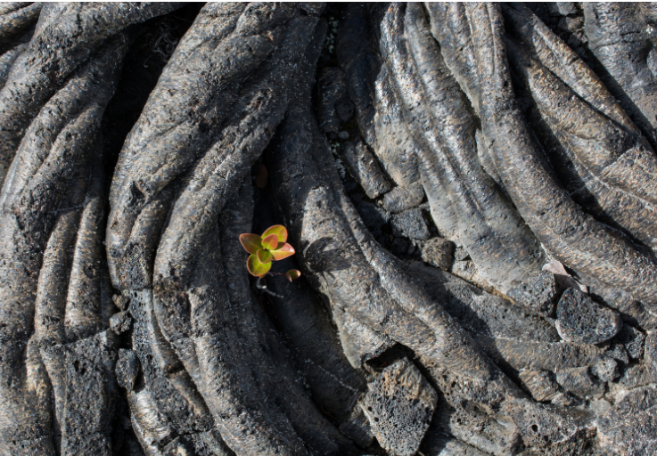
Naturens budskap til oss:
Ikke motstå forandring.
Reager på den.
Fleksibilitet er styrke
La deg selv forandre, tilpasse deg og utvikle deg.

Slide 33
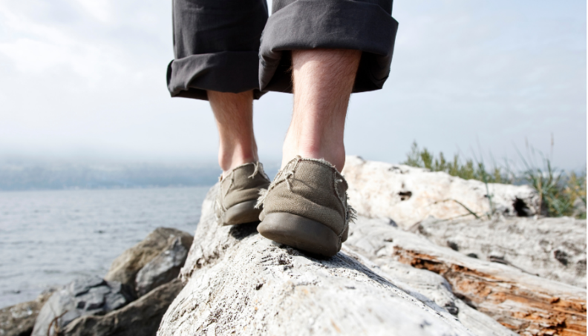
Motstandskraft starter i tankegangen din.
Gå fra fryktbasert til mulighetsbasert tenkning.
I stedet for:
«Hva om jeg mislykkes?»
Prøv:
«Hva om jeg lærer noe?»
«Hva om dette går bra?»
3.4 Trening for å bli mer motstandsdyktig

Slide 34
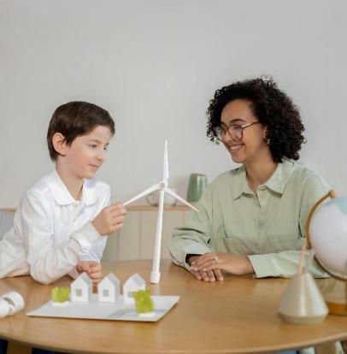
Små handlinger, stor forandring
Motstandskraft bygges opp ved å:
Å møte tilbakeslag og lære av dem
Å forfølge meningsfulle mål
Å starte i det små
Å være konsekvent
Ikke sikt mot en forandring over natten.
Ta små skritt som er i tråd med dine verdier.

Slide 35

Vær snill mot deg selv
Motstandskraft ≠ aldri å mislykkes
Motstandskraft = å komme seg igjen når du feiler
Vær snill mot deg selv når fremgangen ikke er perfekt – det er den sjelden.
Vis deg selv medfølelse, ikke kritikk, når ting ikke går helt perfekt

Slide 36
Oppgave (2 min)
Skriv ned tre utfordringer du står overfor.
Skriv nå ned det best mulige utfallet for hver av dem.
Viktige poeng
Begynn i det små
Fokuser på formålet
Lær av tilbakeslag
Vær snill mot deg selv
Motstandskraft er ikke ett stort øyeblikk – det er mange små, bevisste valg.

Slide 37
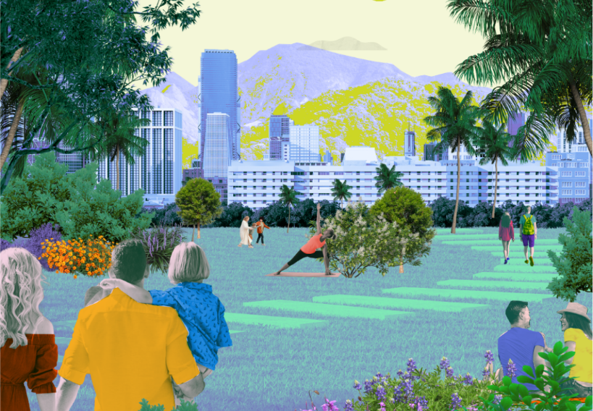
04
PRAKTISKE VERKTØY

Slide 38

Forståelse av hyperarousal og hypoarousal
I en verden med overlappende kriser er nervesystemet vårt under konstant stress. Dette kan presse oss utenfor vårt «toleransevindu».
Toleransevinduet er den tilstanden der vi kan tenke, føle og handle effektivt.
Når vi tipper over i hyperarousal, kan vi føle oss følelsesmessig overveldet og ute av stand til å roe oss ned.
I hypostimulering kan vi stenge oss inne, bli følelsesløse eller umotiverte.
4.1
Motstandsdyktighetsvinduet

Slide 39
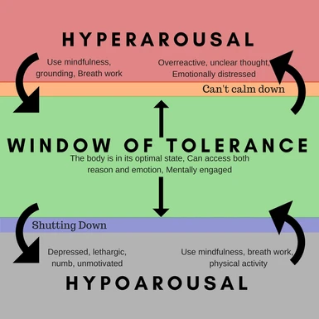
Balansere mellom hyperarousal og hypoarousal
Tegn på at du er ute av balanse:
Motstandskraft = å legge merke til tegnene + komme tilbake i balanse...
HYPERAROUSAL
HYPOAROUSAL
Overveldet
Engstelig
Klarer ikke å roe seg ned
Følelsesløs
Tilbaketrukket
Umotivert

Slide 40
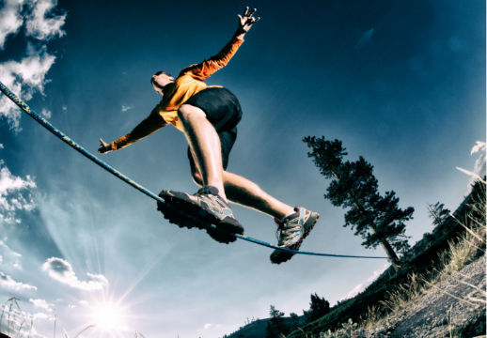
Verktøy for å komme tilbake til vinduet ditt:
Pusteøvelser
Bevegelse eller sport
Mindfulness
Kreativitet
Kontakt med naturen
Det viktigste er ikke å unngå vanskelige følelser, men å jobbe med dem og akseptere ubehaget som en del av utviklingen.
Resiliens betyr å reagere med fleksibilitet og omsorg, ved å bruke fantasi, tilknytning og kreativ uttrykksevne for å trives selv i usikre tider.

Slide 41
Små handlinger = store følelsesmessige endringer
4.2
Å gjøre fysisk motstandskraft til mental motstandskraft
For noen mennesker kan det å forberede seg på livets usikkerheter gjennom konkrete handlinger styrke deres emosjonelle velvære betydelig.
Fysiske handlinger kan berolige nervesystemet og styrke følelsen av å ha kontroll.
Proaktivt, praktisk engasjement i omgivelsene våre kan gi dype emosjonelle fordeler og hjelpe oss med å takle livets utfordringer bedre.

Slide 42
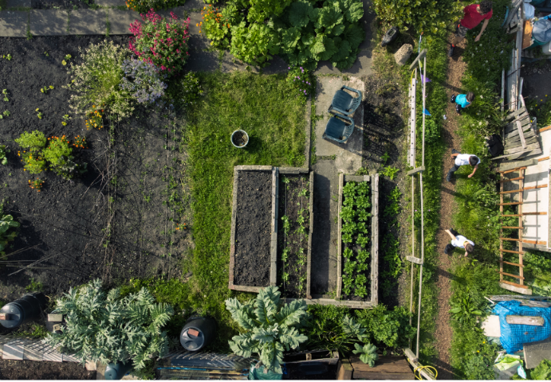
Eksempel: Fellesskapsdyrking
Hvorfor hagearbeid er bra:
Skaper rutiner og nærvær
Skaper tilknytning til livssyklusene
Gir konkrete fremskritt og kontroll
Forskning viser*:
Bedre psykisk helse
Økt selvtillit og optimisme
Økt motstandskraft i fellesskapshager
*International Journal of Environmental Research and Public Health

Slide 43

«Å dyrke noe lite kan bidra til å styrke deg innvendig.»

Slide 44

Å bygge resiliens gjennom kontakt med seg selv, kreativitet og naturen
Rolige aktiviteter hjelper med å frigjøre stress og bearbeide følelser:
Tegning, maling, skriving, dagbokskriving
Å lytte til musikk eller skape kunst
Å sitte stille i naturen
4.3
Kreative og naturlige veier til resiliens

Slide 45
Rolige aktiviteter:
En undersøkelse av hvordan kreativ uttrykksform fremmer følelsesmessig bearbeiding og stressavlastning:
Tegning, skriving, maling eller håndverk kan hjelpe deg med å uttrykke følelser du kanskje ikke har ord for. Disse rolige, personlige aktivitetene bidrar til å frigjøre stress og skape klarhet i vanskelige tider.
Å være i naturen for å finne ro, mindfulness og et nytt perspektiv:
Å tilbringe rolige stunder i naturen kan redusere angst og hjelpe deg med å føle deg mer til stede. Naturen minner oss om livets rytmer og vår forbindelse til noe større.
Ideer til aktiviteter i naturen: turer i parken, observere trær eller himmelen, lytte til naturlyder, legge merke til årstidens skiftninger

Slide 46
Rolige aktiviteter:
Bevegelsesbasert uttrykk som veier til motstandskraft:
Å spille musikk, danse eller til og med gjøre lette strekkøvelser kan endre humøret ditt, løse opp spenninger og gjenopprette kontakten med kroppen din. Disse kreative utløpene kan gi ny energi, styrke selvtilliten, bygge indre styrke og forbedre den emosjonelle reguleringen.
Aktiv tid i naturen kan være et verktøy for å bygge motstandskraft:
Ikke all tid i naturen trenger å være rolig. Fotturer, klatring, svømming, sykling eller til og med å hjelpe til i en felles hage er gode måter å bygge fysisk og emosjonell motstandskraft på. Å bevege seg utendørs utfordrer kroppen, klarner tankene og styrker selvtilliten – spesielt når det gjøres regelmessig eller sammen med andre.

Slide 47
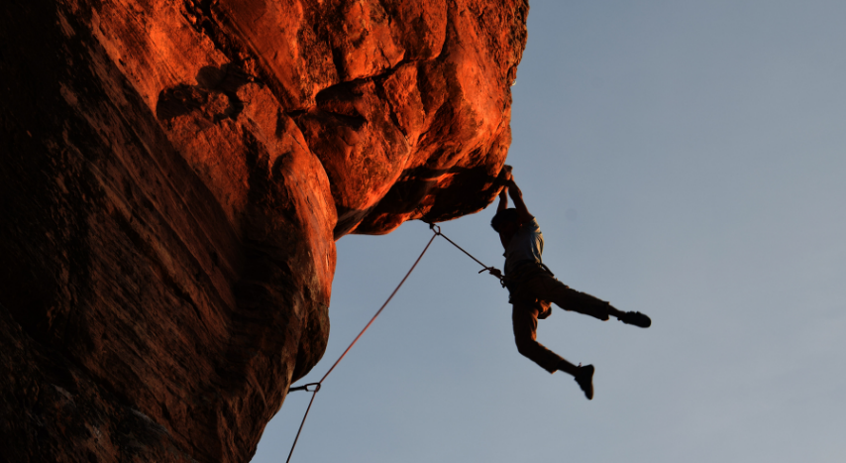
4.4 Flyt-tilstand: Dyp konsentrasjon som vei til motstandskraft
Utover rolig refleksjon og naturbasert forankring, vokser resiliens også gjennom dypt, fokusert engasjement.
Hva er flyt?
En tilstand av dyp konsentrasjon der tiden forsvinner, distraksjoner blekner, du er helt i sonen og fullstendig oppslukt av en aktivitet som utfordrer og begeistrer deg.

Slide 48

Flow = aktiv oppmerksomhet
I flyt forsvinner den vanlige støyen i sinnet – selvtvil, stress, sult – stille og rolig. Det som gjenstår er ren fokus og målbevissthet.
Øyeblikk med fullt engasjement hjelper oss å bygge:
en dypere forbindelse til oss selv, selvtillit, målbevissthet, glede, tilfredsstillelse og mental styrke.
Øyeblikk av flyt er ofte de mest meningsfulle delene av livene våre.
«Flow»-tilstanden, som er beskrevet av psykologene Mihaly Csikszentmihalyi og Jeanne Nakamura, er en form for bevegelig meditasjon.

Slide 49
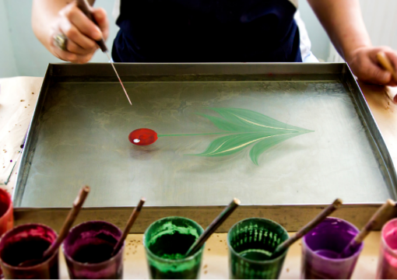
Flow = aktiv oppmerksomhet
Mens rolige aktiviteter som meditasjon og mindfulness hjelper oss å trene oppmerksomheten vår, er det i flyt-tilstanden den fokuserte oppmerksomheten blir aktiv.
Ved regelmessig å delta i utfordrende og morsomme aktiviteter skaper vi de perfekte forholdene for at flyt skal oppstå.
Eksempler på aktiviteter:
dans
klatring
maling,
programmering
å spille et instrument
å gå på tur
øve på en danserutine
å skrive musikk

Slide 50

«Det er en form for fokus som, når den blir intens, fører til en følelse av ekstase, en følelse av klarhet: du vet nøyaktig hva du vil gjøre fra ett øyeblikk til det neste; du får umiddelbar tilbakemelding.»
Mihaly Csikszentmihalyi

Slide 51
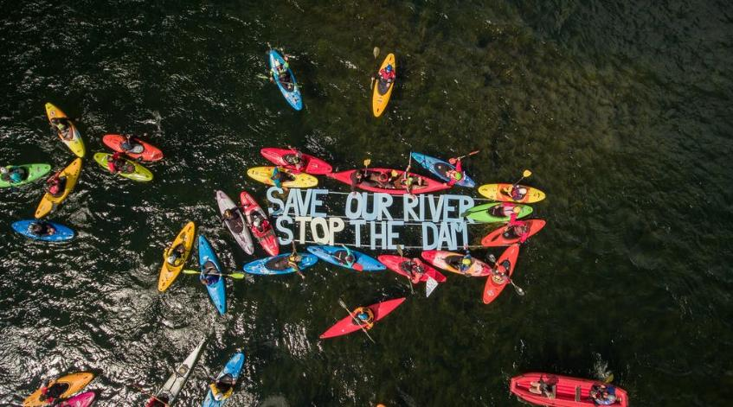
05
RESILIENS I PRAKSIS
Foto: Rožle Bergant

Slide 52
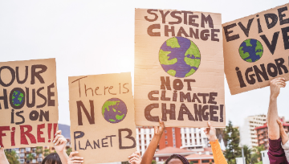
Fra bekymring til mot
Unge mennesker i dag vokser opp i skyggen av klimaendringene – hetebølger, skogbranner, flom og politisk passivitet.
Det er normalt å føle seg overveldet. Den følelsen har et navn: klimagjengstelse.
Følelser av at det haster og av overbelastning er vanlige – men det er også innovasjon, solidaritet og omsorg
Men angst trenger ikke å føre til hjelpeløshet.
Å handle – selv små skritt – kan forvandle frykt til handlekraft.
5.1
Å gjøre klimangst om til konstruktiv handling

Slide 53
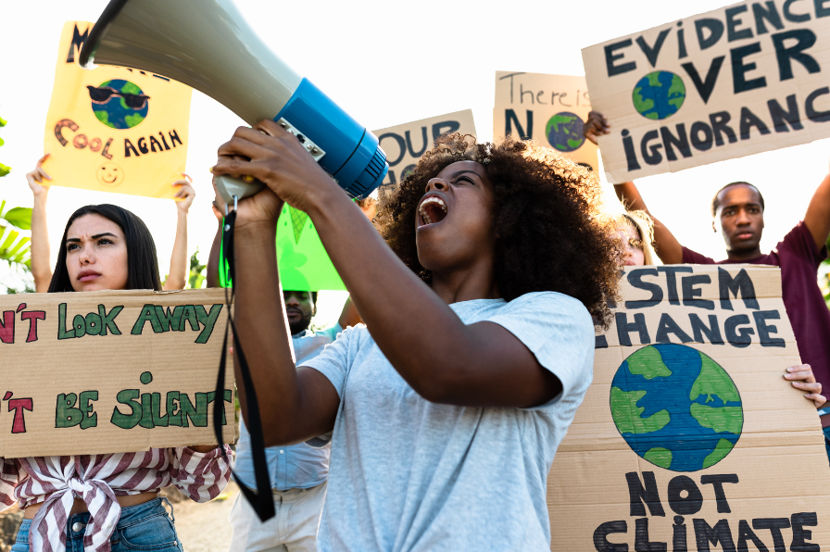
«Vi er ikke for unge til å lede. Vi er ikke for unge til å skape en bedre verden.» – ung klimaktivist

Slide 54
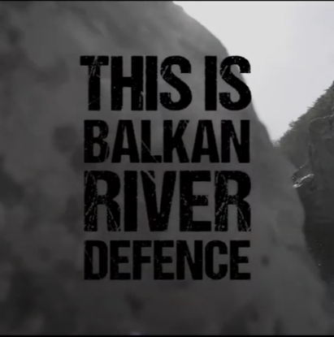
Eksempel: Balkan River Defence
Det hele startet med kajakkpadlere som elsket ville elver
Bekymret for planer om vannkraftdammer
Begynte å padle, dokumentere og dele
Vokste til en bevegelse som forsvarer Europas siste frie elver
Motstandskraft = å legge merke til tegnene + komme tilbake i balanse...
«Du trenger ikke å være ekspert eller profesjonell aktivist for å gjøre en forskjell. Bare kombiner lidenskapene dine med en sak du bryr deg om, så kan du skape et reelt momentum for endring.»

Slide 55
Aktivitet – Se: Video fra Balkan River Defence
Grunnleggerne av Balkan River Defence var ikke kjente aktivister eller forskere – de var vanlige mennesker som elsket kajakkpadling. Men de brukte den lidenskapen til å beskytte elvene de brydde seg om, og inspirerte tusenvis av andre i prosessen.
Nå er det din tur til å reflektere:
Hva elsker du å gjøre? (Sykling? Matlaging? Filmproduksjon?)
Hvordan kan det bidra til en sak du bryr deg om?
Hva er en liten handling du kan gjøre?

Slide 56
Aktivitet – Din lidenskap, din styrke
Skriv et kort avsnitt eller lag et visuelt uttrykk (for eksempel en plakat eller et tankekart) som viser hvordan din personlige hobby eller ferdighet kan bidra til å beskytte planeten, støtte lokalsamfunnet ditt eller øke bevisstheten om noe som er viktig for deg.
Vis hvordan hobbyen din kan:
Beskytte planeten
Støtte lokalsamfunnet ditt
Øke bevisstheten

Slide 57
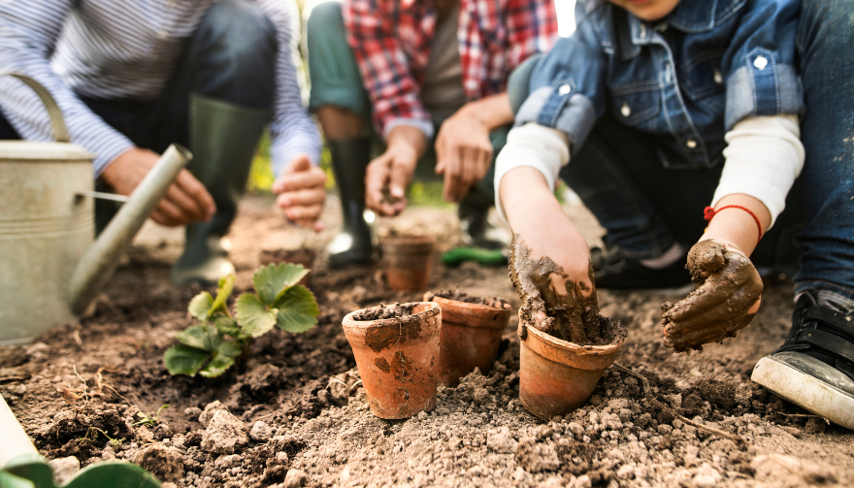
Du trenger ikke å gjøre det alene
Å bli med i et støttende nettverk gjør at klimatiltak føles mindre overveldende og gir mer håp.
Støttende nettverk:
ungdomsorganisasjoner for klima (f.eks. Fridays for Future),
miljøklubber på skolen,
felles hagegrupper,
nettfora for ungdomsaksjoner
5.2
Finne styrke i fellesskapet

Slide 58

Resiliente rom: Hvor vi samles, former hvordan vi takler utfordringene
Felles motivasjon
Verktøy og ressurser
Følelsesmessig støtte
En mulighet til å få venner og allierte
Å snakke med andre som deler dine bekymringer, lære av eksperter eller samarbeide om lokale prosjekter kan gjøre arbeidet lettere og gi mer håp.

Slide 59
Lokale tiltak betyr noe!
Du trenger heller ikke å sette i gang en global kampanje for å gjøre en forskjell. Oftest betyr små, lokale tiltak like mye, om ikke mer.
Hvis du for eksempel er med i en tur- eller klatregruppe, kan du:
Fortelle hvordan man respekterer naturen når man er ute
Hjelpe nykommere med å forstå lokale etiske retningslinjer
Plukke opp søppel eller organisere oppryddingsaksjoner
Snakke om dyreliv og ivaretakelse av naturen
Være et godt eksempel for andre
Disse handlingene bidrar til:
Miljøansvar
Sosiale bånd
Omsorg for fellesskapet
Ved å oppmuntre andre rundt deg skaper du en ringvirkning som sprer seg utover deg selv.

Slide 60
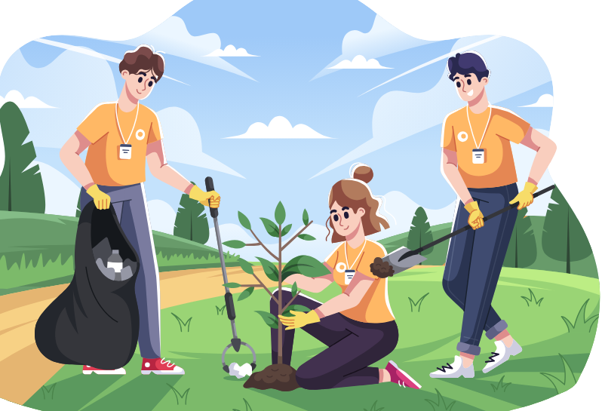
«Når vi samarbeider, føles klimautfordringene mer overkommelige, og det styrker følelsen av tilhørighet og mening.»

Slide 61
Aktivitet – Se: Stone Locals
Se utdrag fra denne filmen om en familie av klatrere som jobber for en mer bærekraftig friluftskultur:
🔗 Klatring, fellesskap og motstandskraft
Se:
Intro: 08:30–13:00
Klatrefellesskap: 25:15–27:10
Ansvar og handling: 37:25–39:45
Refleksjon:
Hvilke verdier viser de?
Hvordan kobler de lidenskap med omsorg for andre og planeten?

Slide 62

«Vi bygger motstandskraft ved å stille opp for oss selv – og for hverandre – ett lite skritt av gangen.»

Slide 63

Takk
Har du noen spørsmål?
www.planetpulse.eu

